Slide 1
极坐标简介
在生活中我们经常用距离和方向来表示一点的位置。这种用距离和方向表示平面上一点的位置的方法，就是极坐标。

Slide 2
一、极坐标系的建立：
在平面内取一个定点O，叫做极点。
引一条射线OX，叫做极轴。
再选定一个长度单位和角度正方向（通常取逆时针方向）。
O
X
这样就建立了一个极坐标系。

Slide 3
二、什么是一点的极坐标
对于平面上任意一点M，用 ρ 表示线段OM的长度，用θ表示从OX到OM 的角度，ρ 叫做M的极径， θ叫做点M的极角，有序数对（ρ，θ）就叫做M的极坐标。
M
·
（ρ，θ）
ρ
θ
O
X
特别强调：ρ表示线段OM的长度，即点M到极点O的距离；θ表示从OX到OM的角度，即以OX（极轴）为始边，OM 为终边的角。

Slide 4



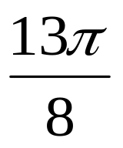
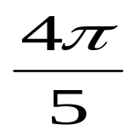
规定：
当M在极点时，它的极坐标ρ=0，θ可以取任意值。

Slide 5
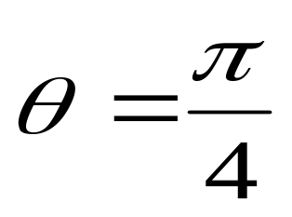
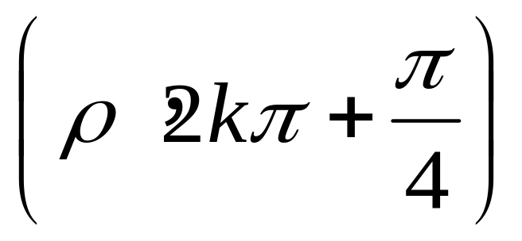
三、极坐标系下点与它的极坐标的对应情况
M
ρ
例如：OM的长度为4，
θ
O
X
点M的极坐标统一表达式：
一点M的极坐标有无数种（由极角引起）
极径也可以取负值（负极径）。

Slide 6
总结
P
[1]首先，给定极坐标M（ρ，θ）
在平面上可以确定唯一的一点。
M
[2]反过来，给定平面上一点，却有无数个极坐标。
O
X
原因：极径有正有负；极角有无数个。
M
O
X
若没有特别声明，ρ ≥ 0 。
P

Slide 7
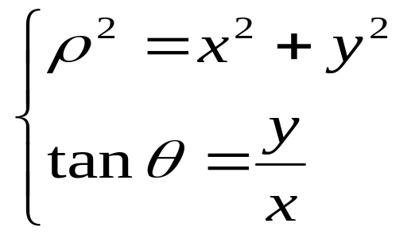
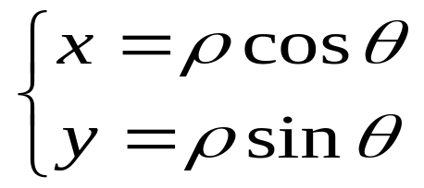
四、极坐标和直角坐标的互化
(1)互化的前提条件
①极坐标系中的极点与直角坐标系中的原点重合；
②极轴与x轴的正半轴重合
③两种坐标系中取相同的长度单位.
(2)互化公式
直—>极（容易）
极—>直（较难）

Slide 8
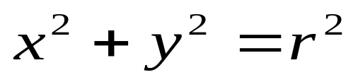

例1 将直角坐标系下圆方程：
化为极坐标方程。
解：将
代入圆方程，得圆的极坐标方程：

Slide 9
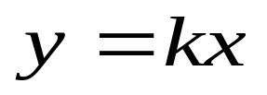


例2 将直角坐标系直线方程：
y
化为极坐标方程。
α
解：将
x
代入上述方程，得直线的极坐标方程：
即：

Slide 10

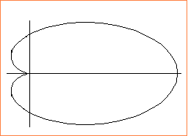

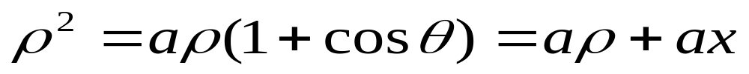
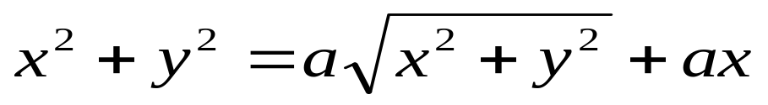
例3 将极坐标方程
a
化为直角坐标方程。
2a
解：原式恒等变形为
-a
所以对应直角坐标方程

Slide 11
五、中学常见极坐标方程
（一）、直线的极坐标方程
1、过极点且极角为α的直线： θ =α（ρ∈R）
2、过点A（a, 0）且垂直于极轴的直线： ρCOSθ=a
3、平行于极轴且与极轴的距离为a的直线：
ρSinθ=a

Slide 12
4、过点A（a, α）且平行于极轴的直线：
ρSinθ=aSinα
5、过点A（a, 0）且与极轴的交角为α的直线：
ρSin(α-θ)=aSinα

Slide 13

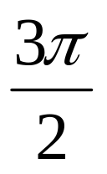
（二）：圆的极坐标方程
1、圆心在极点，半径为r的圆：ρ=r
2、圆心在（r,0),且过极点的圆：ρ=2rCOSθ
3、圆心 在(r, ),且过极点的圆：ρ=2rSinθ
4、圆心 在(r,π),且过极点的圆：ρ=-2rCOSθ
5、圆心在（r, ),且过极点的圆：ρ=2rSinθ
6、圆心在（ρ₀，θ₀），半径为r的圆：
ρ²+ρ₀²-2ρρ₀COS（θ-θ₀）=r²

